Slide 1
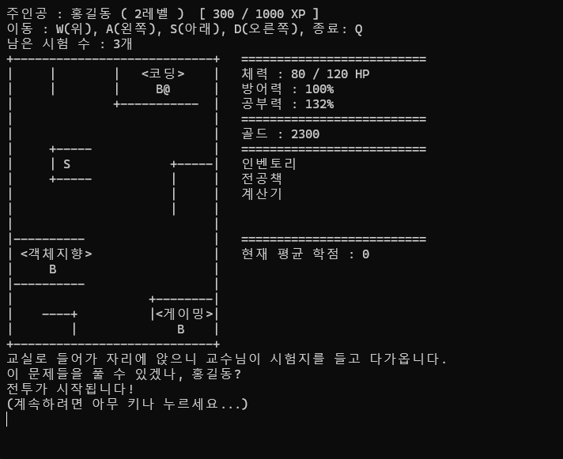
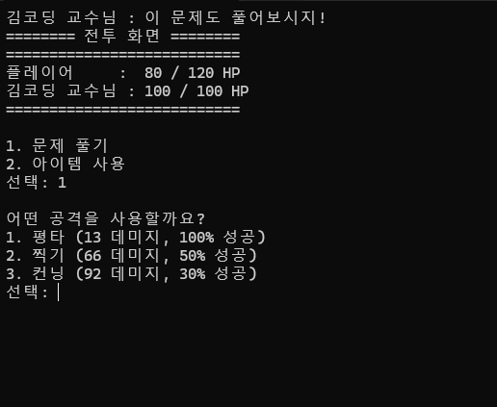
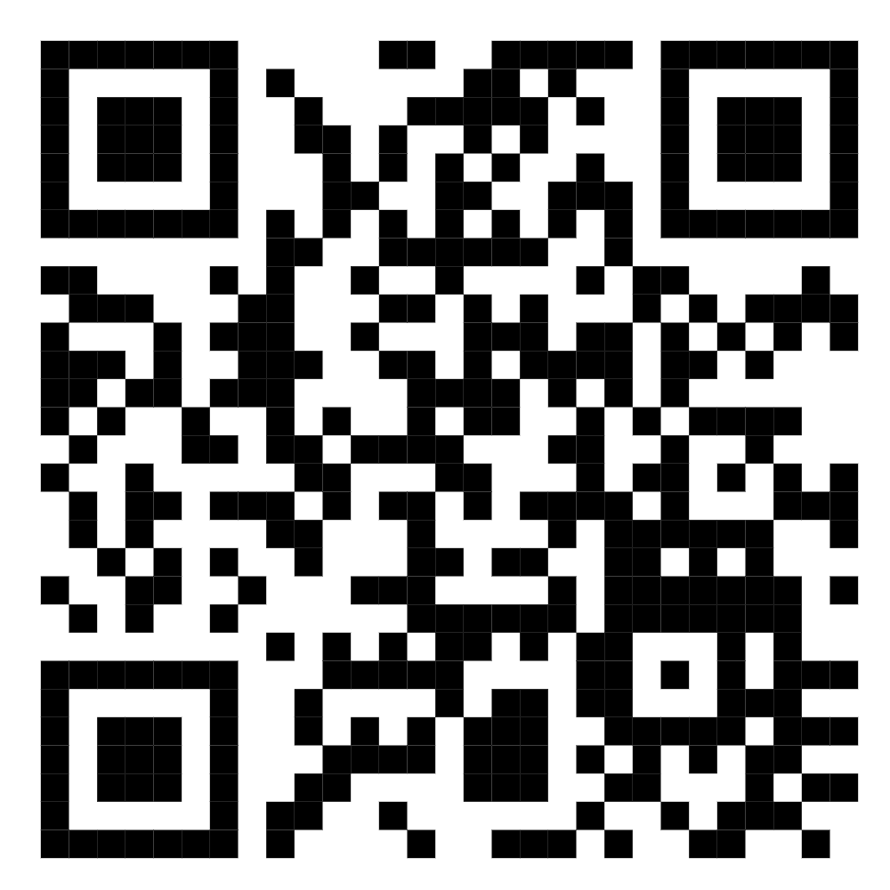
실감미디어기술(중급)
객체지향프로그래밍-03
제목 (과제명 또는 프로젝트명)
프로토콜004A
팀원: 임기범 장주환 이동우 김지운
지도교수
조현철
01
개요
02
배경 및 목적
텍스트 기반 RPG 게임으로, 플레이어가 키 입력을 통해 캐릭터를 조작하며 스토리를 진행합니다.
간단한 콘솔 인터페이스에서 다양한 선택과 전투를 경험할 수 있습니다
몰입감 있는 텍스트 어드벤처를 제공합니다.
프로그래밍 기초와 객체지향 설계 능력 향상을 위해 개발하였습니다.
사용자 입력 처리와 게임 상태 관리에 중점을 두었습니다.
텍스트 환경에서도 전략적 재미를 구현하는 것이 목적입니다.
03
내용
04
결과
플레이어는 맵을 탐험하며 보스와 턴제 전투를 벌입니다.
각 맵에는 개성 있는 교수 보스가 등장하며, 보스를 처치하면 다음 스테이지로 진행할 수 있습니다.
기본 공격과 스킬을 활용해 전략적으로 싸울 수 있습니다.
탐험 중에는 아이템을 획득할 수 있으며, 아이템을 사용하면 공격력과 방어력이 증가하여 전투에서 유리한 상황을 만들 수 있습니다.
점수에 따라 다양한 엔딩이 나타납니다
QR

